Slide 1
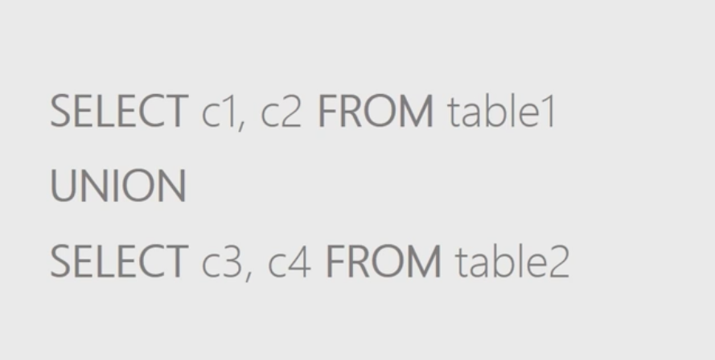
Note: Il doit y avoir autant de sous requête dans la première sous requête que dans la deuxième et il doivent avoir.

Slide 2
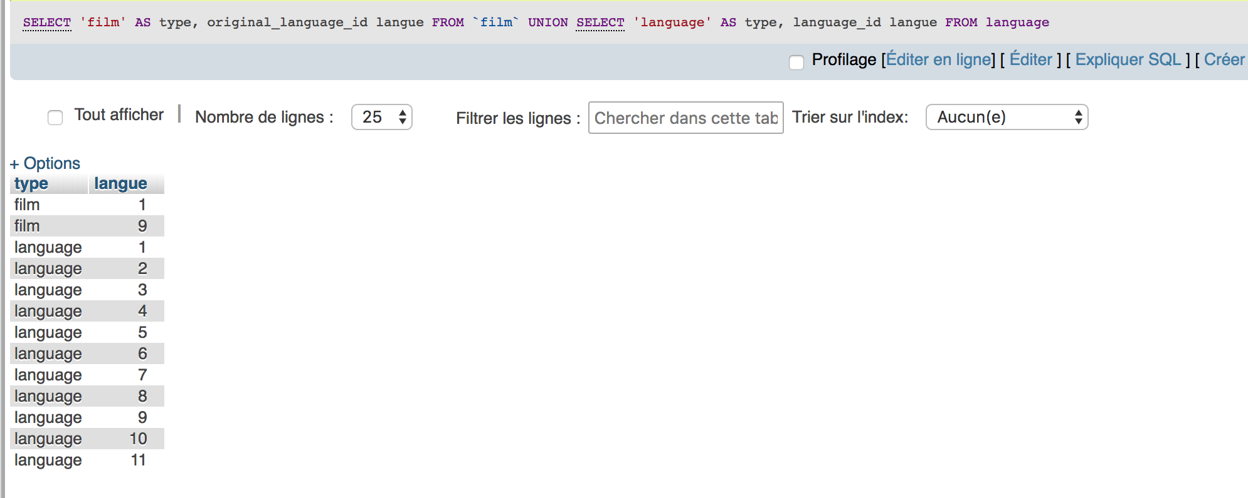

Slide 3
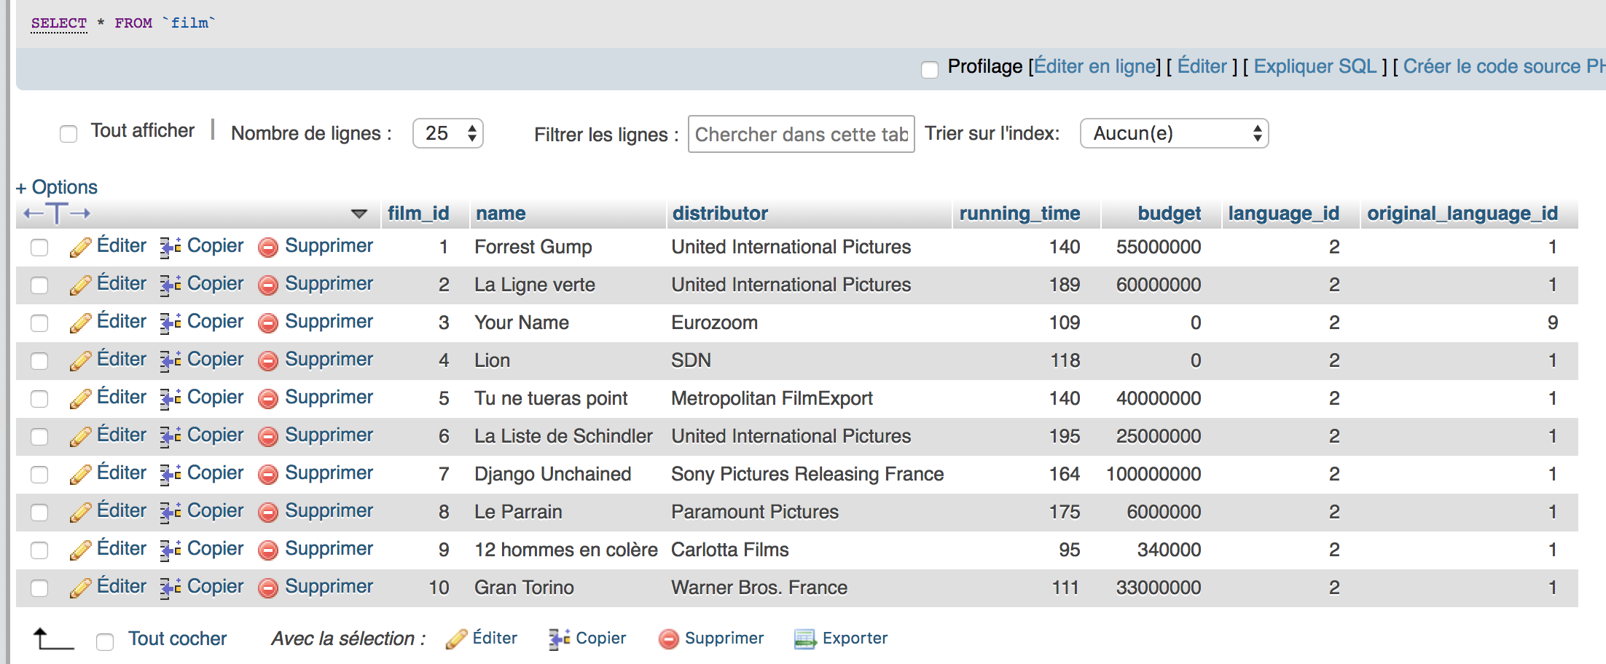
Table film

Slide 4
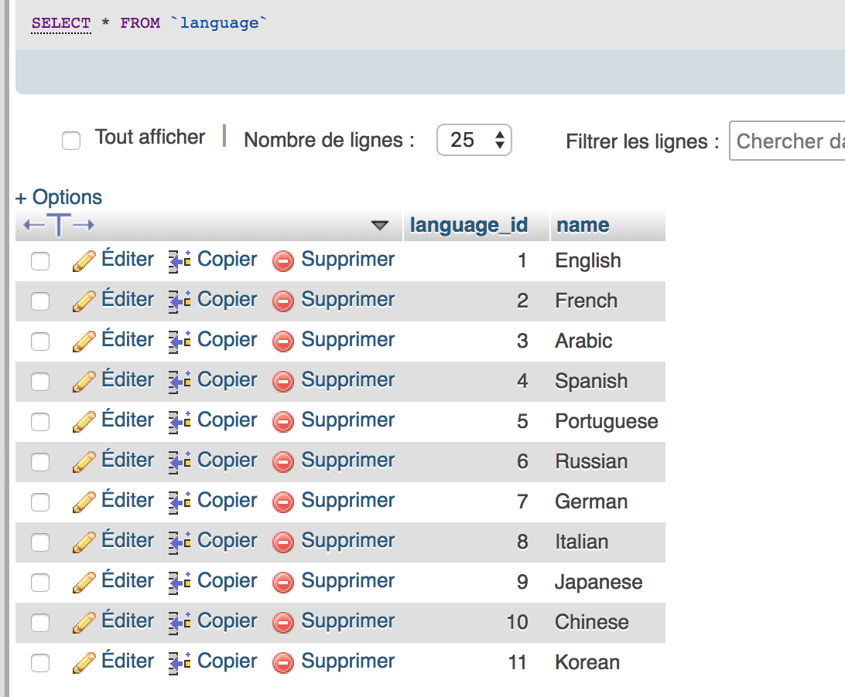
Table language

